Slide 1
AI
2019

Slide 2
12. Azure Machine Learning Studio
Gyakorlás

Slide 3
Auto értékének, árának előrejelzése

Slide 4
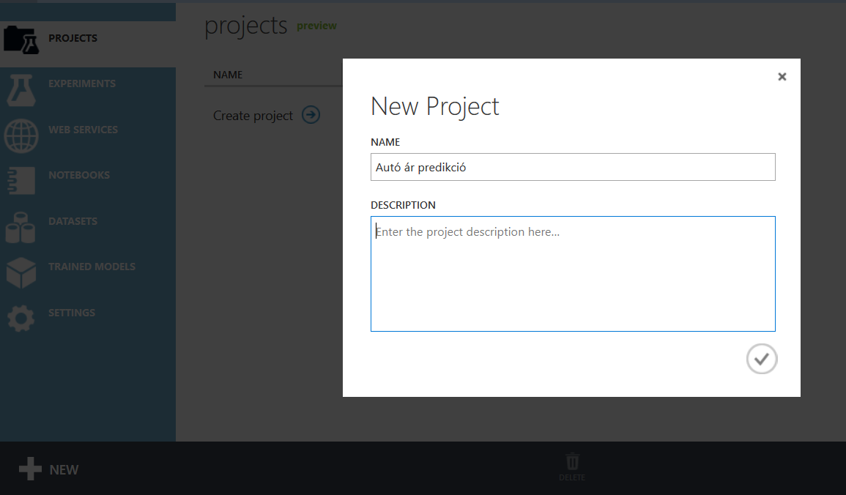
Új projekt létrehozása

Slide 5
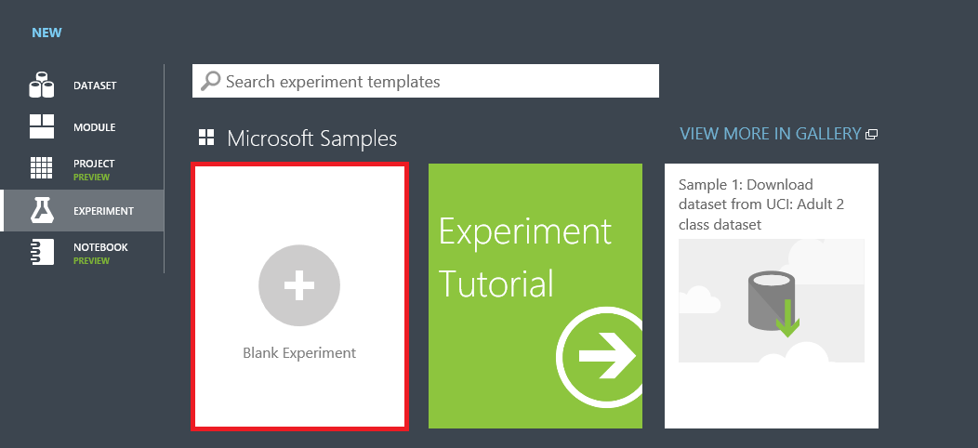
Új kísérlet létrehozása
Bal lent a +NEW gombra kattintva egy üres Blank Experiment-et választva.
Természetesen tallózhatunk már létező, publikus experimenteket, sablonokat is

Slide 6
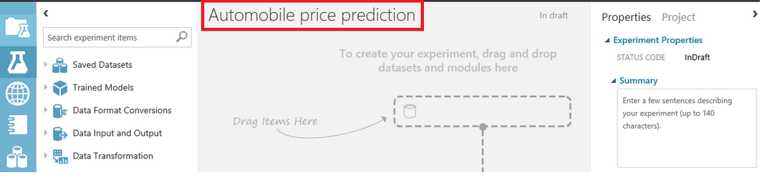
Kísérlet létrehozása
Nevezzük el:

Slide 7
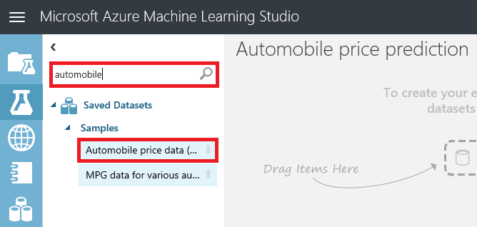
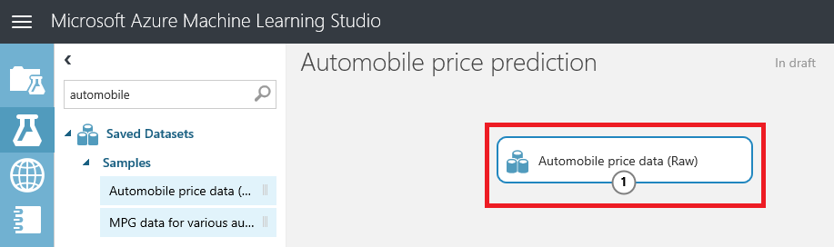
Adatmodell kiválasztása
A bal oldali listában a Saved Dataset, minták közül kereséssel kiválaszthatjuk a Automobile price data (Raw) adatszetet.
Húzzuk be a canvas-ra:

Slide 8
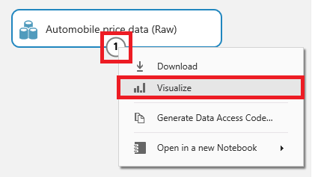
Adatok megtekintése
Az output portjára kattintva belenézhetünk az adatokba:

Slide 9
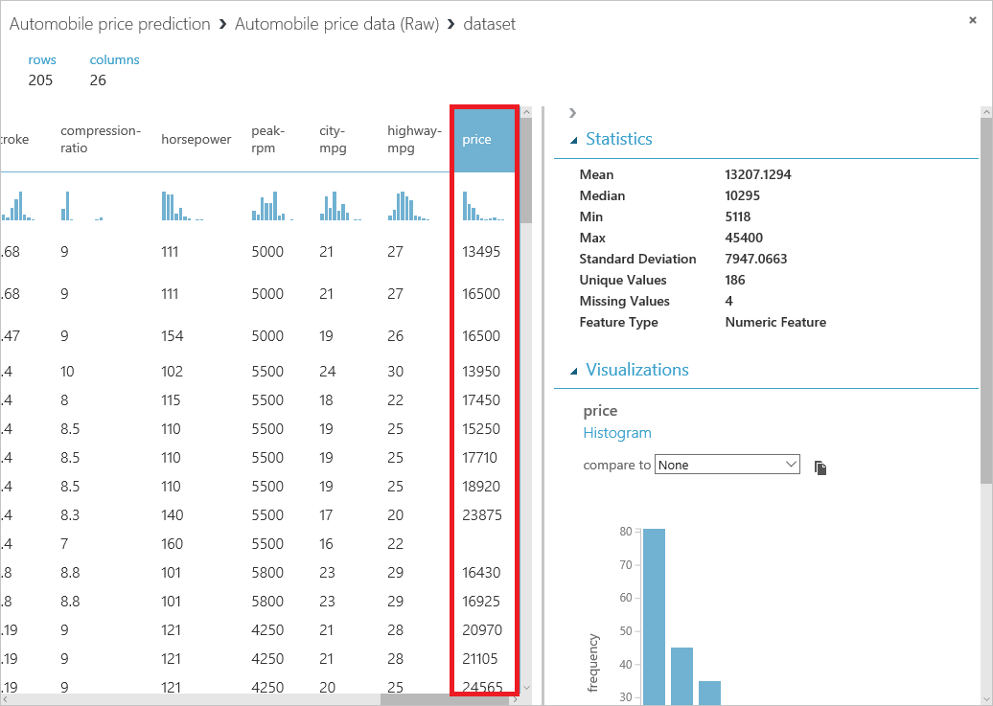
Adatok
A price (ár) oszlopot szeretnénk meghatározni:

Slide 10
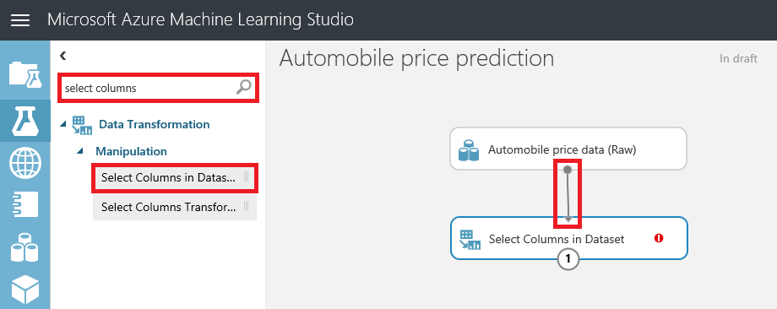
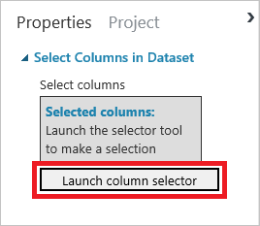
Adatok előfeldolgozása
Nincs tökéletes dataset, tisztításra, transzformációra mindig szükség van:
Data Transformation / Manipulation / Select Columns in Dataset

Slide 11
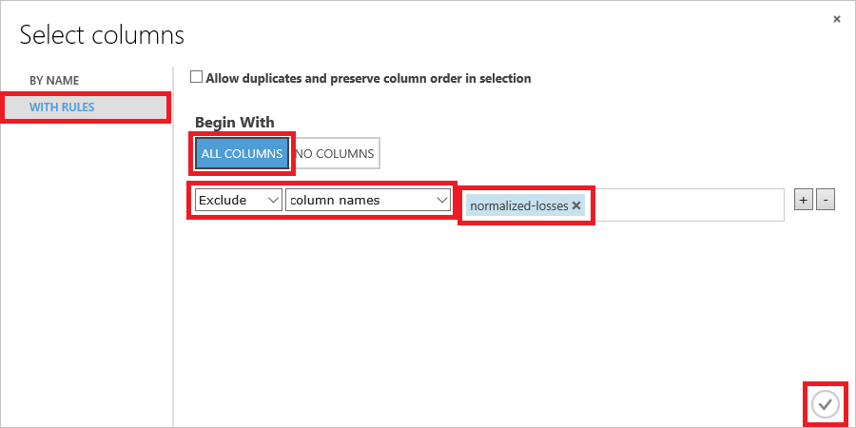
Adatok előfeldolgozása
A normalized-losses oszlopot vegyük ki:

Slide 12
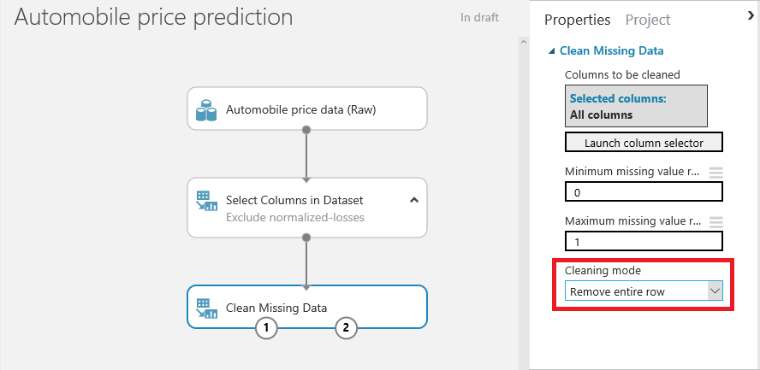
Adatok előfeldolgozása
A hiányzó adatok számos problémát okoznak, amennyiben nem tudjuk kijavítani azokat, ki kell vennünk azokat az elemzésből:

Slide 13

Mentés ☺ és tesztelés
Ne feledjük el néha elmenteni a Canvas-t!
Mentés után, akár ki is próbálhatjuk! A Clean Missing Data modulban a Visualize pontot kiválasztva láthatjuk, hogy az hiányzó értékek eltűntek és a kijelölt oszlopunk sincs a listában.

Slide 14
A predikcióhoz szükséges tulajdonságok kiválasztása
Az adatokban az egyes sorok egy-egy autót reprezentálnak, az oszlopokban pedig az autók 1-1 tulajdonságát, paraméterét, ún feature-t reprezentáljuk.
Melyek lehetnek számunka érdekesek?

Slide 15
Paraméterek kiválasztása – Feature selection
Ezek? Vitassuk meg, a lista bővíthető, szűkíthető.
Mi történik, ha minden mezőt beleveszük, vagy néhány fontosabbat elhagyunk?
make
body-style
wheel-base
engine-size
horsepower
peak-rpm
highway-mpg
price

Slide 16
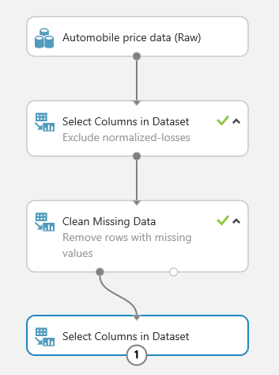
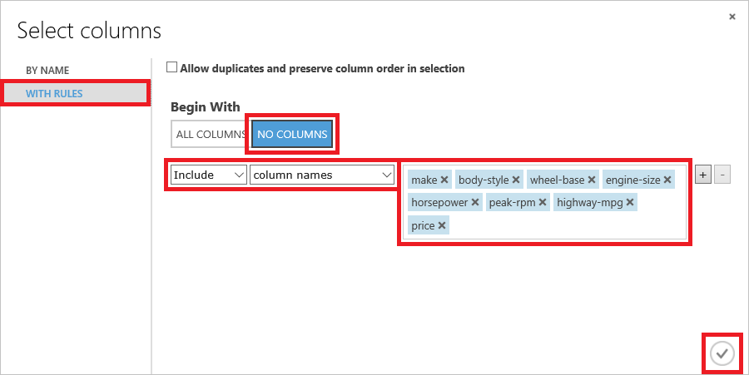
Paraméterek kiválasztása – Feature selection

Slide 17
Mentés ☺ és tesztelés
Mit látunk?

Slide 18
Tanuló algoritmus kiválasztása és betanítás

Slide 19
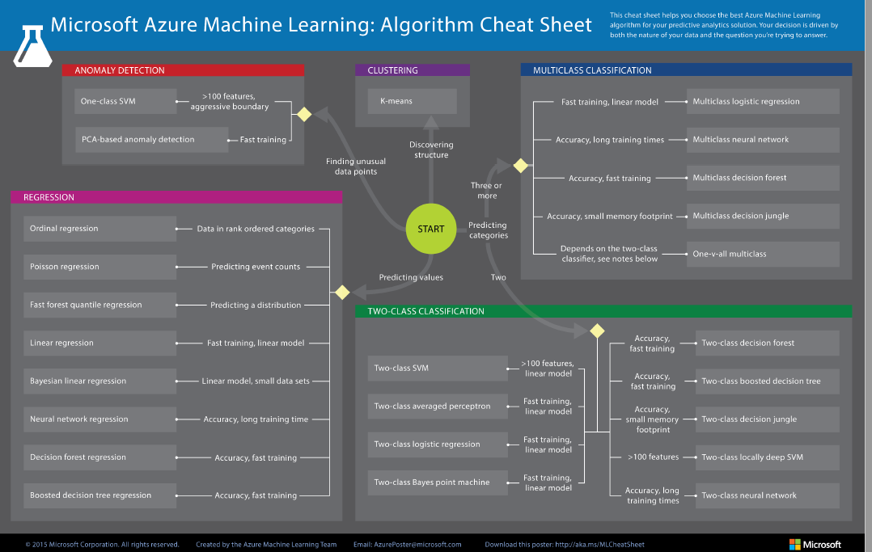
Melyik algoritmus lehet jó?

Slide 20
Algoritmusok
Melyiket válasszuk?
Klasszifikáció és Lineáris regresszió?

Slide 21
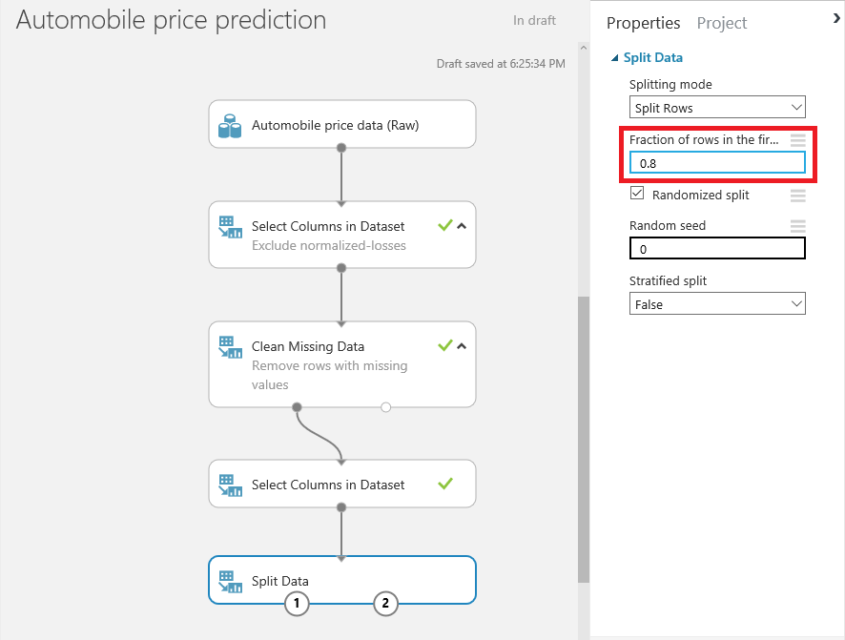
Adatok szétosztása tanuló algoritmusra és tesztelésre

Slide 22
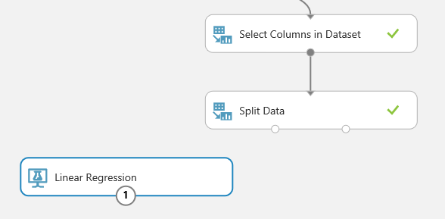
Lineáris regresszió

Slide 23
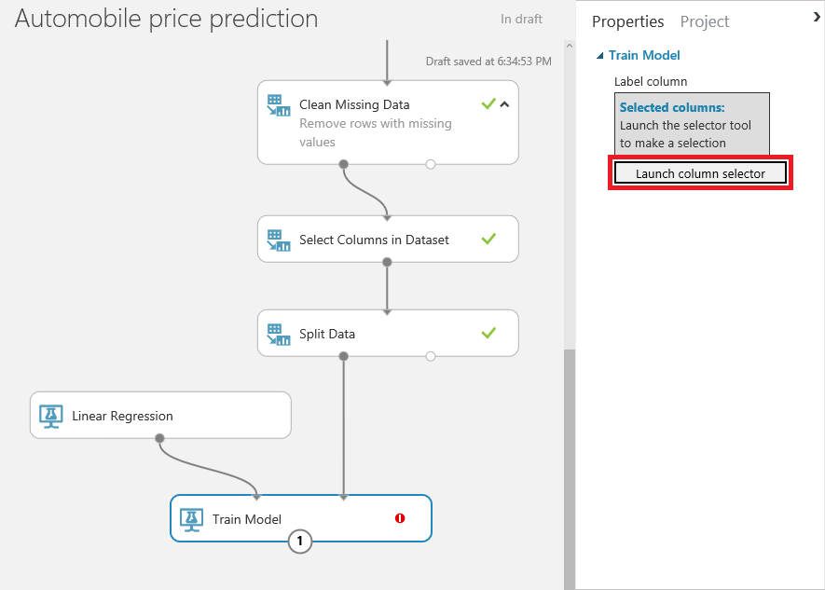
Betanítás ág

Slide 24
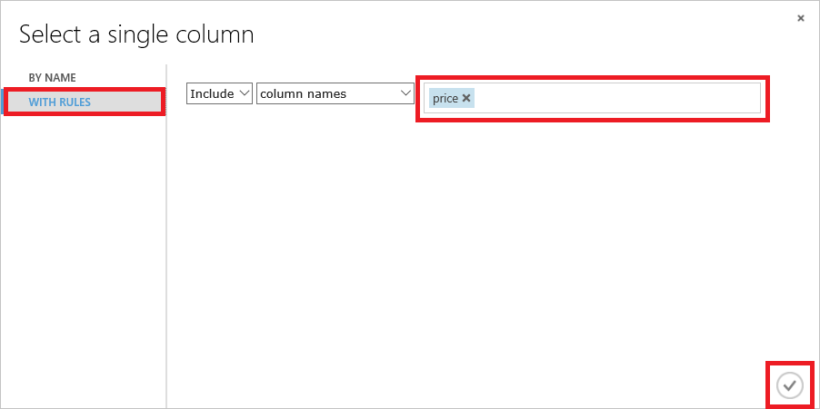
Cél oszlop kiválasztás

Slide 25
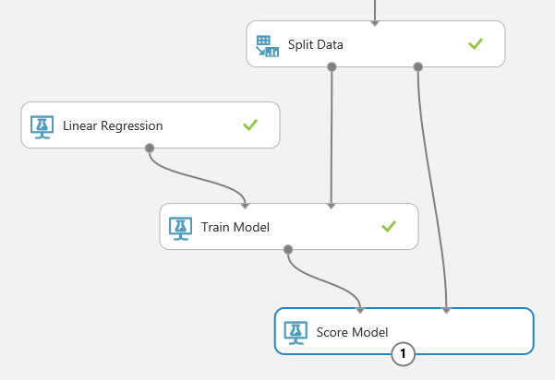
Scoring ág hozzáillesztése

Slide 26
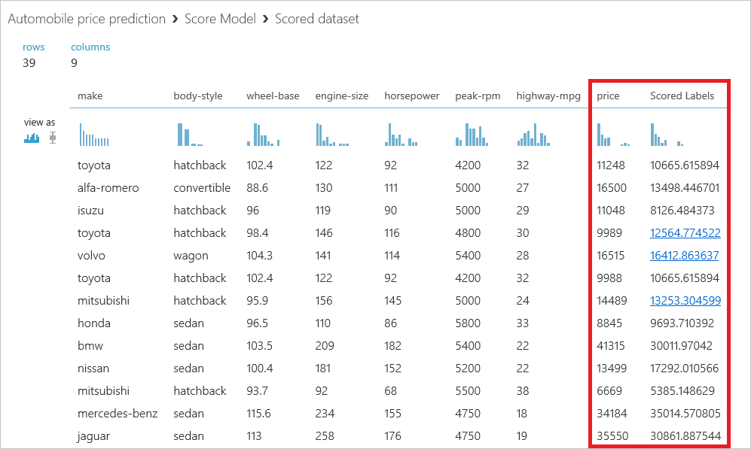
Ellenőrzés
Mentést követően a futtatással le tudjuk ellenőrizni a predikciót - vizualuzációval:

Slide 27
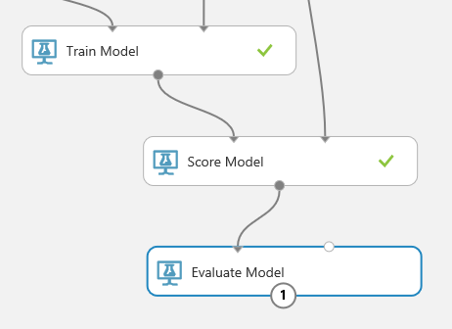
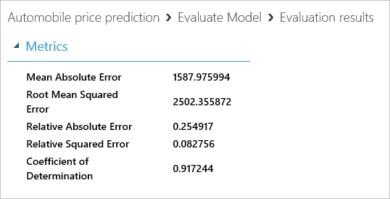
Ellenőrzés
Mentést követően a futtatással le tudjuk ellenőrizni a predikciót, értékeléssel:

Slide 28
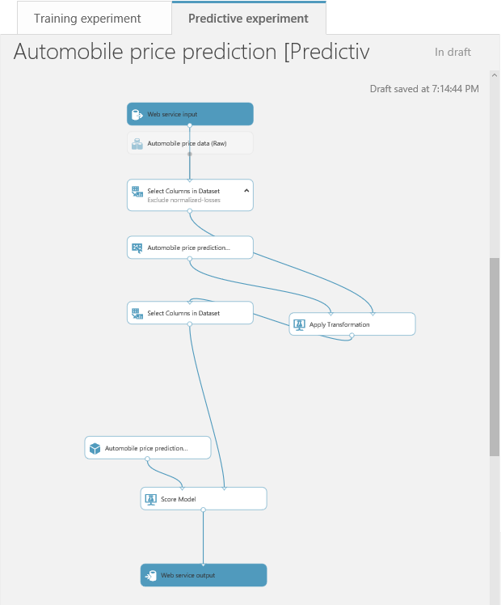
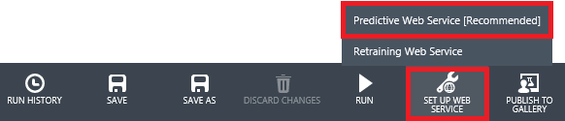
Közzététel
Webszolgáltatáson keresztül közzé tudjuk tenni:

Slide 29
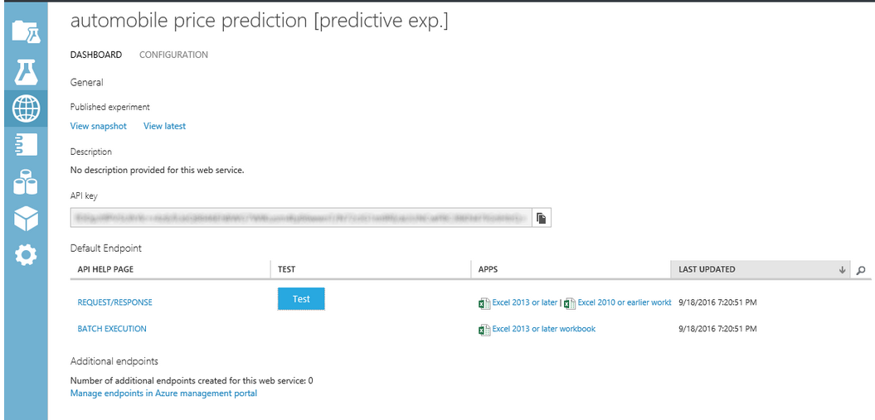
Tesztelés

Slide 30
Feladat
Titanic utaslita feldolgozása – kinek mennyi eséllye volt a túlélésre. Azaz, előre tudjuk, tudtuk volna jelezni, hogy valaki túléli-e?

Slide 31
Köszönöm a figyelmet
Várom a kérdéseket

